Slide 1
Кемеровская область
Краткая
краеведческая
справка

Slide 2
Кемеровская область

Slide 3
Кемеровская область на карте России

Slide 4
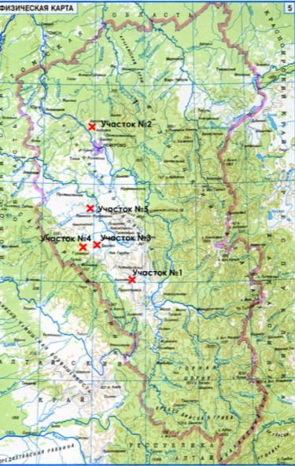
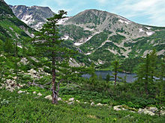
Верхний зуб 2178 м

Slide 5
Полезные ископаемые
Каменный уголь,
Бурые угли,
железные и полиметаллические руды, золото,
фосфориты,
строительный камень, тальк,
минеральные источники и др.

Slide 6
Реки и озёра Кузбасса
Реки: Иня, Кия, Яя, Чумыш,
Сары-Чумыш, Кондома, Мрассу,
Томь.
Озера: Большой Берчикуль,
Малый Берчикуль, Змеиное,
Рыбное

Slide 7
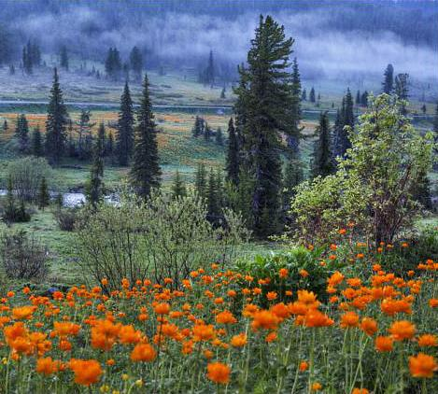
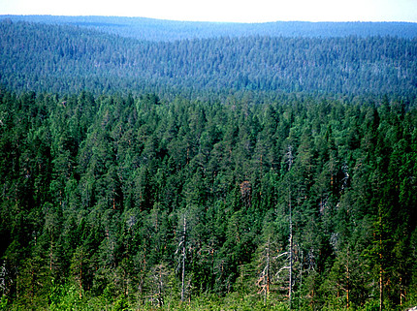
Альпийские луга
Тайга

Slide 8
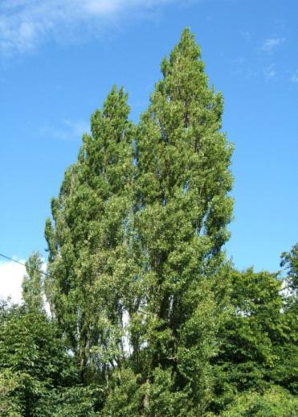
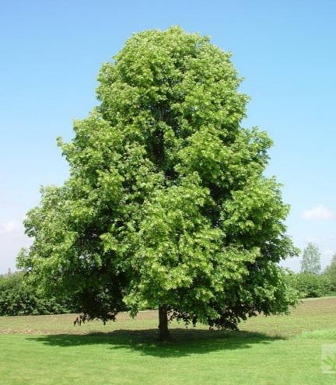
Чёрный тополь
Липа сибирская

Slide 9
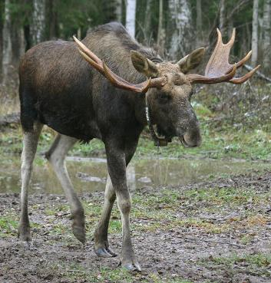
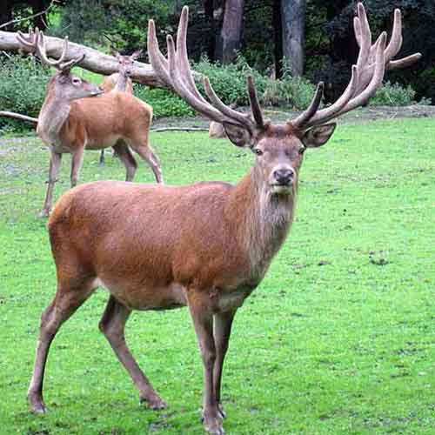
Лось Марал

Slide 10
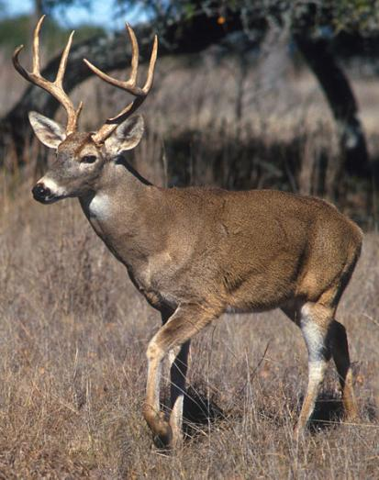
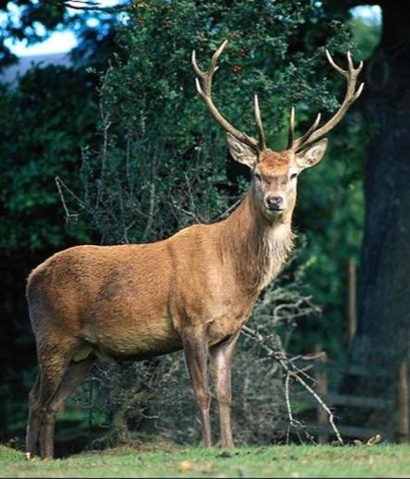
Косуля Олень

Slide 11
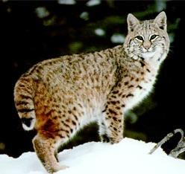
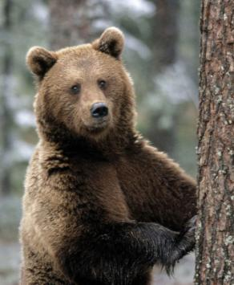
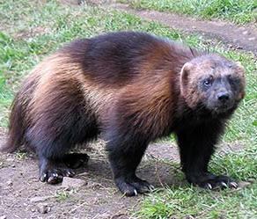
Бурый Рысь Росомаха медведь

Slide 12
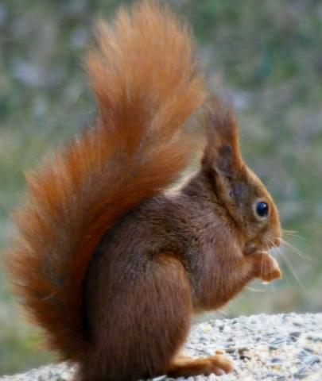
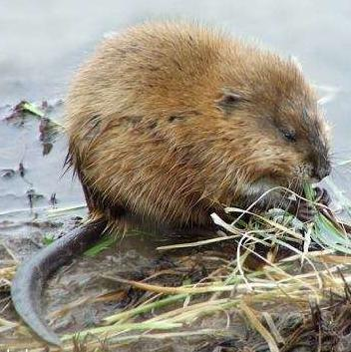
Белка Ондатра

Slide 13
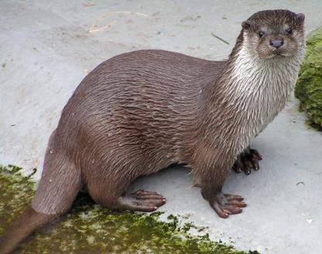
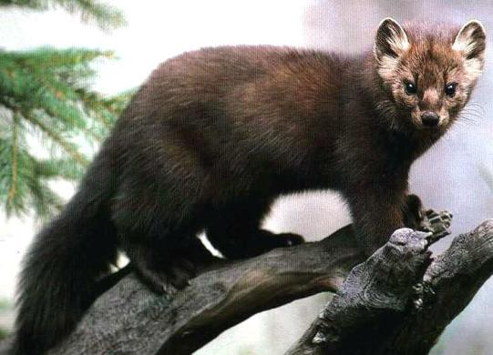
Выдра Соболь

Slide 14
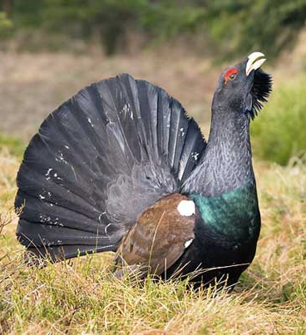
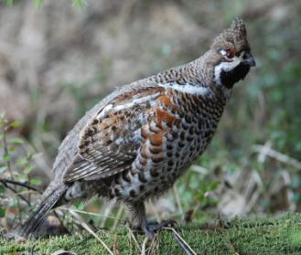
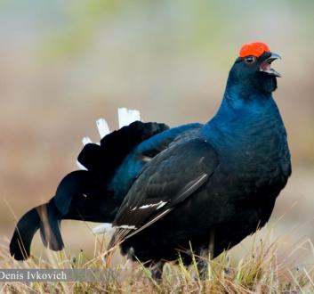
Глухарь Рябчик Тетерев

Slide 15
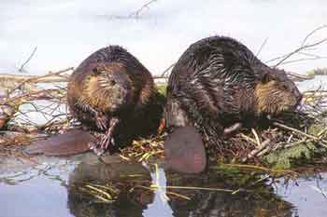
Бобры

Slide 16
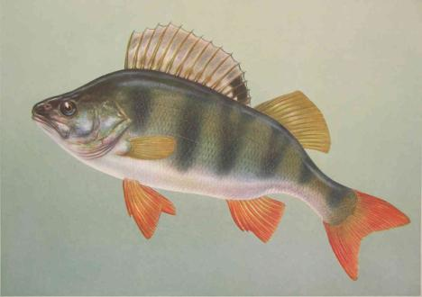
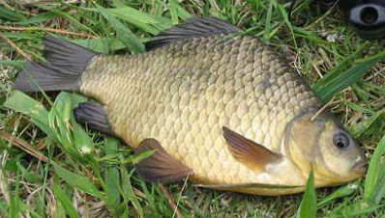
Окунь Карась

Slide 17
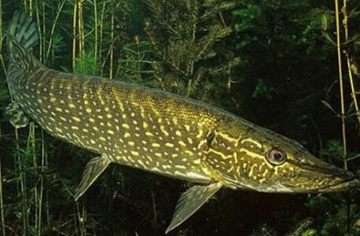
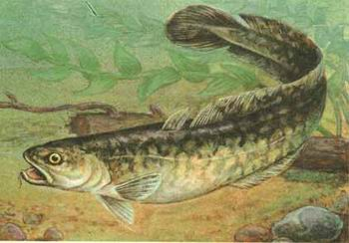
Щука Налим

Slide 18
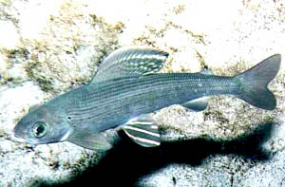
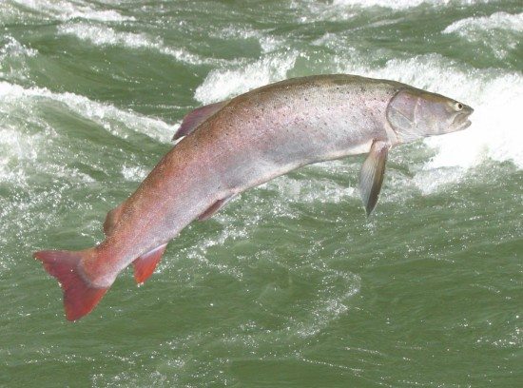
Хариус Таймень

Slide 19
Население Кемеровской области

Slide 20
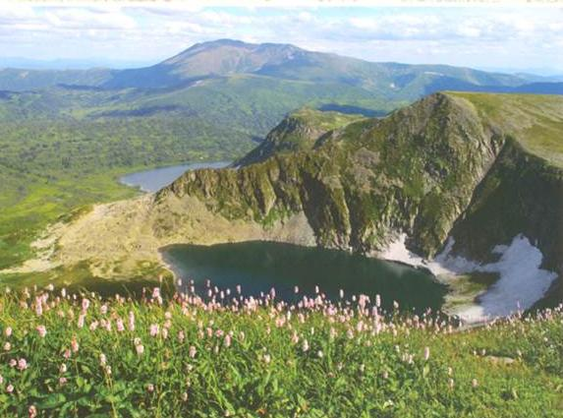
Заповедник Кузнецкий Алатау

Slide 21
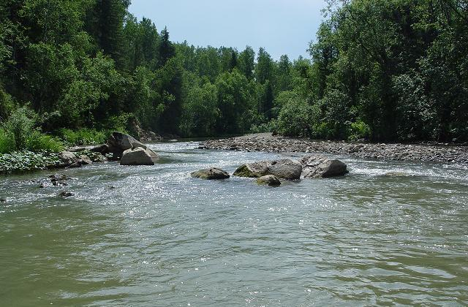
Шорский национальный парк

Slide 22
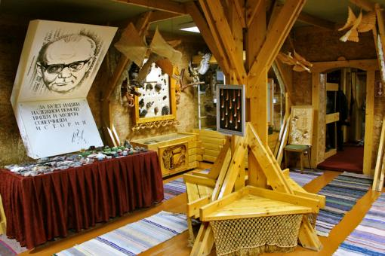
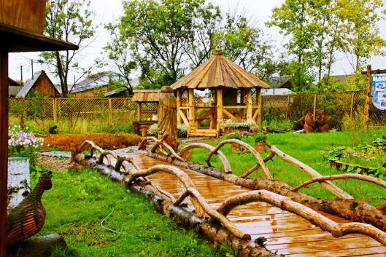
Город-музей Мариинск

Slide 23
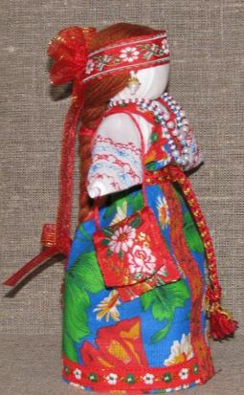
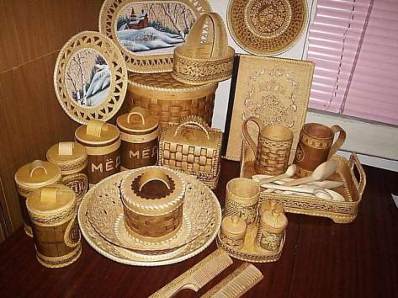
Народные промыслы
Береста
Кукла-оберег

Slide 24
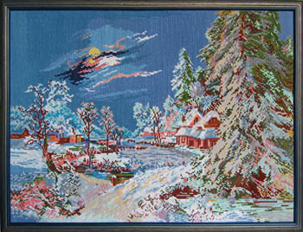
Народные промыслы
Вязание
Вышивание

Slide 25
Народные промыслы
Резьба по дереву

Slide 26
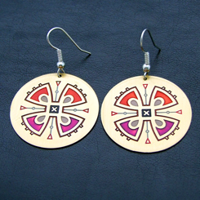
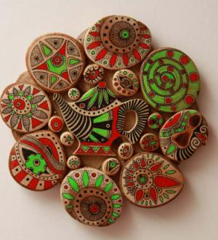
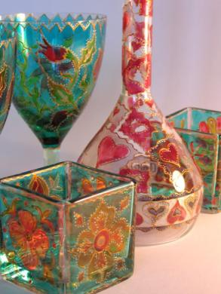
Народные промыслы Роспись по:
стеклу
металлу
дереву

Slide 27
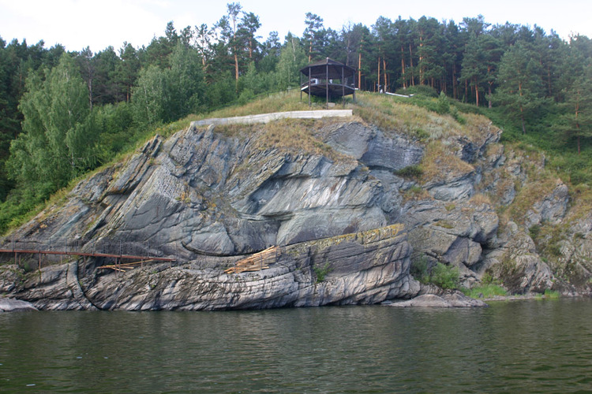
Милости просим, гости дорогие!

